Slide 1

单摆研究
《大学物理-基础实验B》
中国科学技术大学
物理实验教学中心
2024年3月

Slide 2

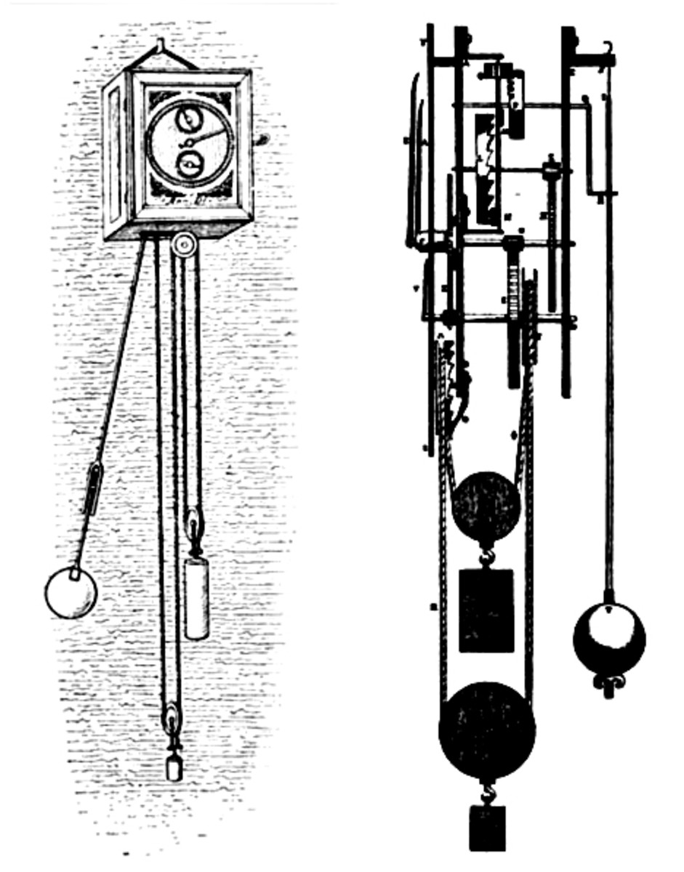
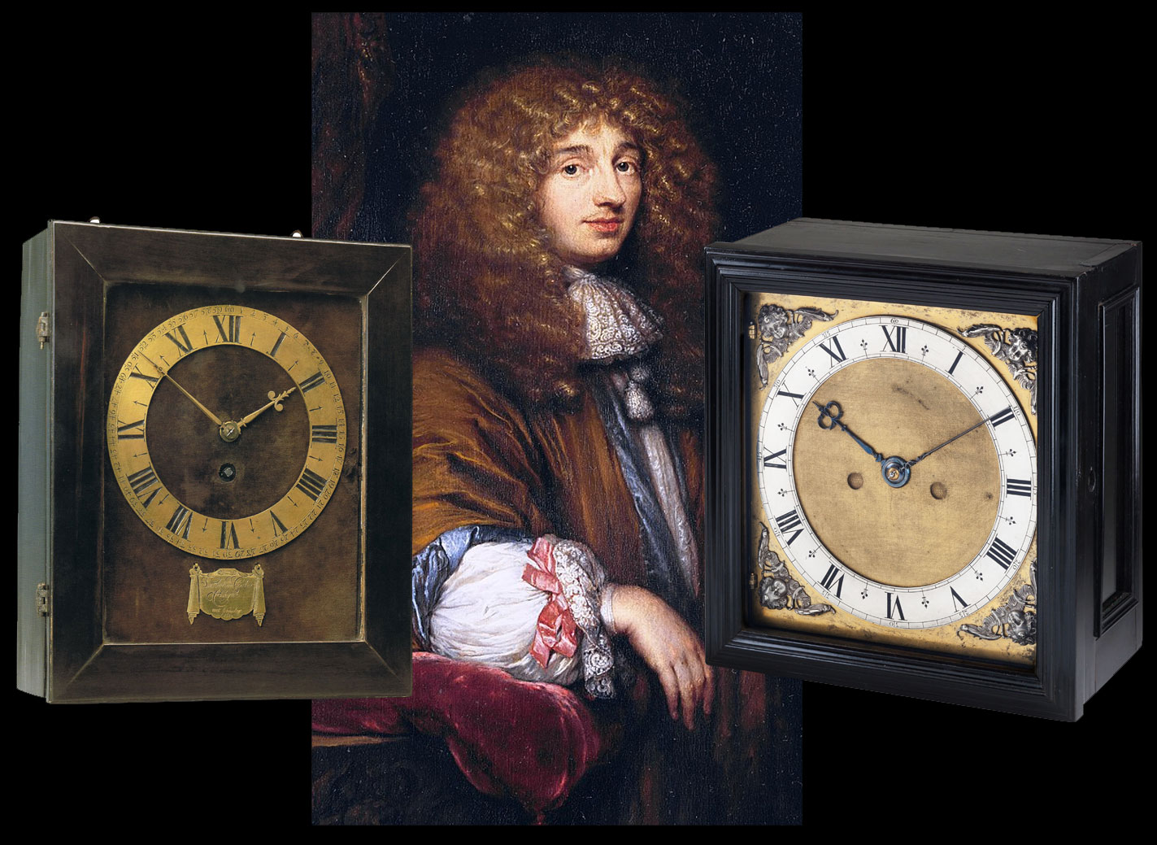
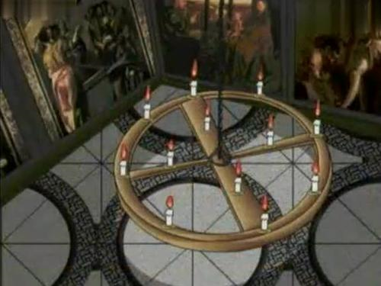
背景知识
伽利略发现了摆的等时性原理，指出摆的周期与摆长的平方根成正比，而与摆的质量和材料无关 ；
摆的等时性原理应用于时钟，将人类计时的精度提高了近100倍。
学会观察、思考，培养洞察力。
This technology reduced the loss of time by clocks from about 15 minutes to about 15 seconds per day.
灯摆动周期等时
脉搏计时
Christian Huygens
pendulum clock in 1656

Slide 3
实验目的
掌握游标卡尺、螺旋测微计、秒表等使用方法 ；
单摆测当地的重力加速度；
运用不确定度分析，提高测量精度；
了解摆钟、机械钟表的工作原理；
单摆的运动特性研究：
线性（一维）、非线性(二维)、圆锥摆（三维）
熟悉利用Phyphox、测距仪等手机应用及Tracker等软件采集和处理实验数据；
观察傅科摆。

Slide 4
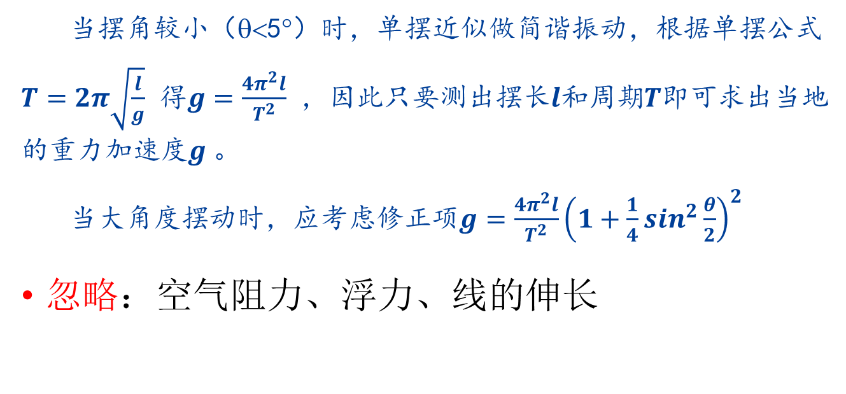
实验原理
当摆角较小（θ<5°）时，单摆近似做简谐振动，根据单摆公式$T=2π\sqrt{\frac{l}{g}}$ 得$g=\frac{4π^{2}l}{T^{2}}$ ，因此只要测出摆长$l$和周期$T$即可求出当地的重力加速度$g$。
当大角度摆动时，应考虑修正项$g=\frac{4π^{2}l}{T^{2}}{\left(1+\frac{1}{4}\sin^{2}\frac{θ}{2}\right)}^{2}$
忽略：空气阻力、浮力、线的伸长

Slide 5
实验原理
理想单摆
无质量细线系一质点
线的质量<<小球的质量
球的直径<<线的长度
忽略：空气阻力、浮力、线的伸长
近似：小摆角作简谐振动

Slide 6
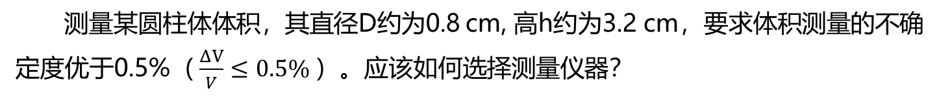
实验原理
利用不确定度分析进行实验方案设计
测量某圆柱体体积，其直径D约为0.8 cm, 高h约为3.2 cm，要求体积测量的不确定度优于0.5%（ $\frac{ΔV}{V}≤0.5\%$）。应该如何选择测量仪器？

Slide 7
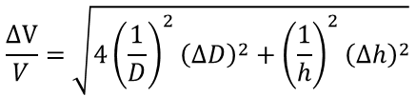
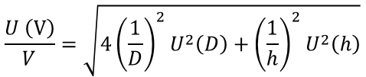
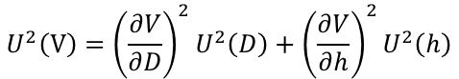
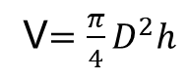
实验原理
利用不确定度分析进行实验方案设计
测量某圆柱体体积，其直径D约为0.8 cm, 高h约为3.2 cm，要求体积测量的不确定度优于0.5%（ $\frac{ΔV}{V}≤0.5\%$）。应该如何选择测量仪器？
圆柱体体积公式：
V$=\frac{π}{4}D^{2}h$
不确定度合成公式：
$$U^{2}\left(V\right)={\left(\frac{∂V}{∂D}\right)}^{2}U^{2}\left(D\right)+{\left(\frac{∂V}{∂h}\right)}^{2}U^{2}\left(h\right)$$
$$\frac{U^{ }\left(V\right)}{V}=\sqrt{{4\left(\frac{1}{D}\right)}^{2}U^{2}\left(D\right)+{\left(\frac{1}{h}\right)}^{2}U^{2}\left(h\right)}$$
$$\frac{∆V}{V}=\sqrt{{4\left(\frac{1}{D}\right)}^{2}{\left(∆D\right)}^{2}+{\left(\frac{1}{h}\right)}^{2}{\left(∆h\right)}^{2}}$$

Slide 8
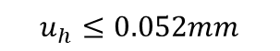
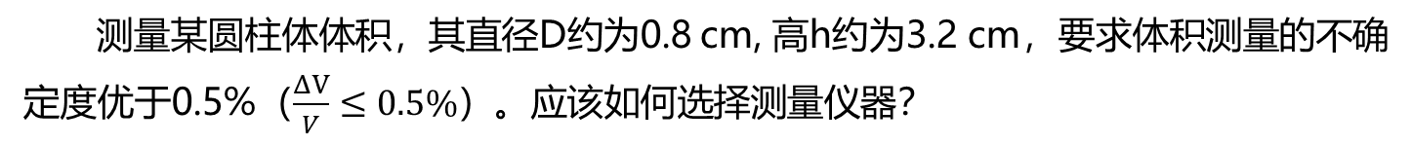
实验原理
利用不确定度分析进行实验方案设计
测量某圆柱体体积，其直径D约为0.8 cm, 高h约为3.2 cm，要求体积测量的不确定度优于0.5%（$\frac{ΔV}{V}≤0.5\%$）。应该如何选择测量仪器？
假设使用螺旋测微器测量直径D，其最大允差$∆D$为0.004 mm
若要$\frac{∆V}{V}≤0.5\%$，即扩展不确定度的置信概率P取0.997可满足要求：
$\frac{∆V}{V}⋅\frac{1}{3}=\sqrt{{4\left(\frac{1}{D}\right)}^{2}{\left(∆D/3\right)}^{2}+{\left(\frac{1}{h}\right)}^{2}{\left(u_{h}\right)}^{2}}$ $=\sqrt{{4\left(\frac{1}{8}\right)}^{2}{\left(0.004/3\right)}^{2}+{\left(\frac{1}{32}\right)}^{2}{\left(u_{h}\right)}^{2}}$ $≤1.67×{10}^{−3}$
则需要：
$$u_{h}≤0.052mm$$
使用游标卡尺测量高h就可以满足实验要求！

Slide 9
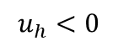
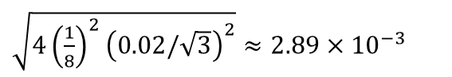
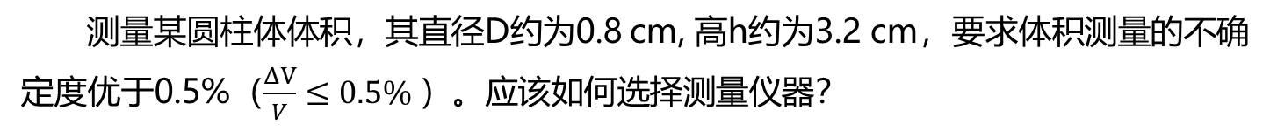
实验原理
利用不确定度分析进行实验方案设计
测量某圆柱体体积，其直径D约为0.8 cm, 高h约为3.2 cm，要求体积测量的不确定度优于0.5%（$\frac{ΔV}{V}≤0.5\%$）。应该如何选择测量仪器？
假设使用游标卡尺测量直径D，其最大允差$∆D$为0.02 mm，P取0.997时：
$\frac{∆V}{V}⋅\frac{1}{3}=\sqrt{{4\left(\frac{1}{D}\right)}^{2}{\left(∆D/\sqrt{3}\right)}^{2}+{\left(\frac{1}{h}\right)}^{2}{\left(u_{h}\right)}^{2}}$ $=\sqrt{{4\left(\frac{1}{8}\right)}^{2}{\left(0.02/\sqrt{3}\right)}^{2}+{\left(\frac{1}{32}\right)}^{2}{\left(u_{h}\right)}^{2}}$ $≤1.67×{10}^{−3}$
$\sqrt{{4\left(\frac{1}{8}\right)}^{2}{\left(0.02/\sqrt{3}\right)}^{2}}$ $≈2.89×{10}^{−3}$
则需要：
$$u_{h}<0$$
说明此时即使用螺旋测微器测量h也无法满足要求！

Slide 10
实验仪器
单摆装置（配纯色背景板）
卷尺、游标卡尺（或千分尺）
秒表
手机支架
智能手机（自备，安装Phyphox）

Slide 11
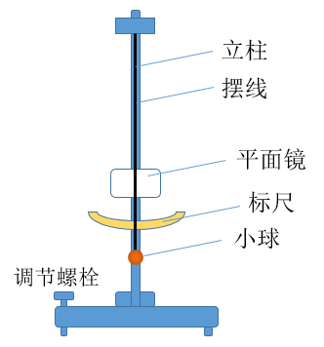
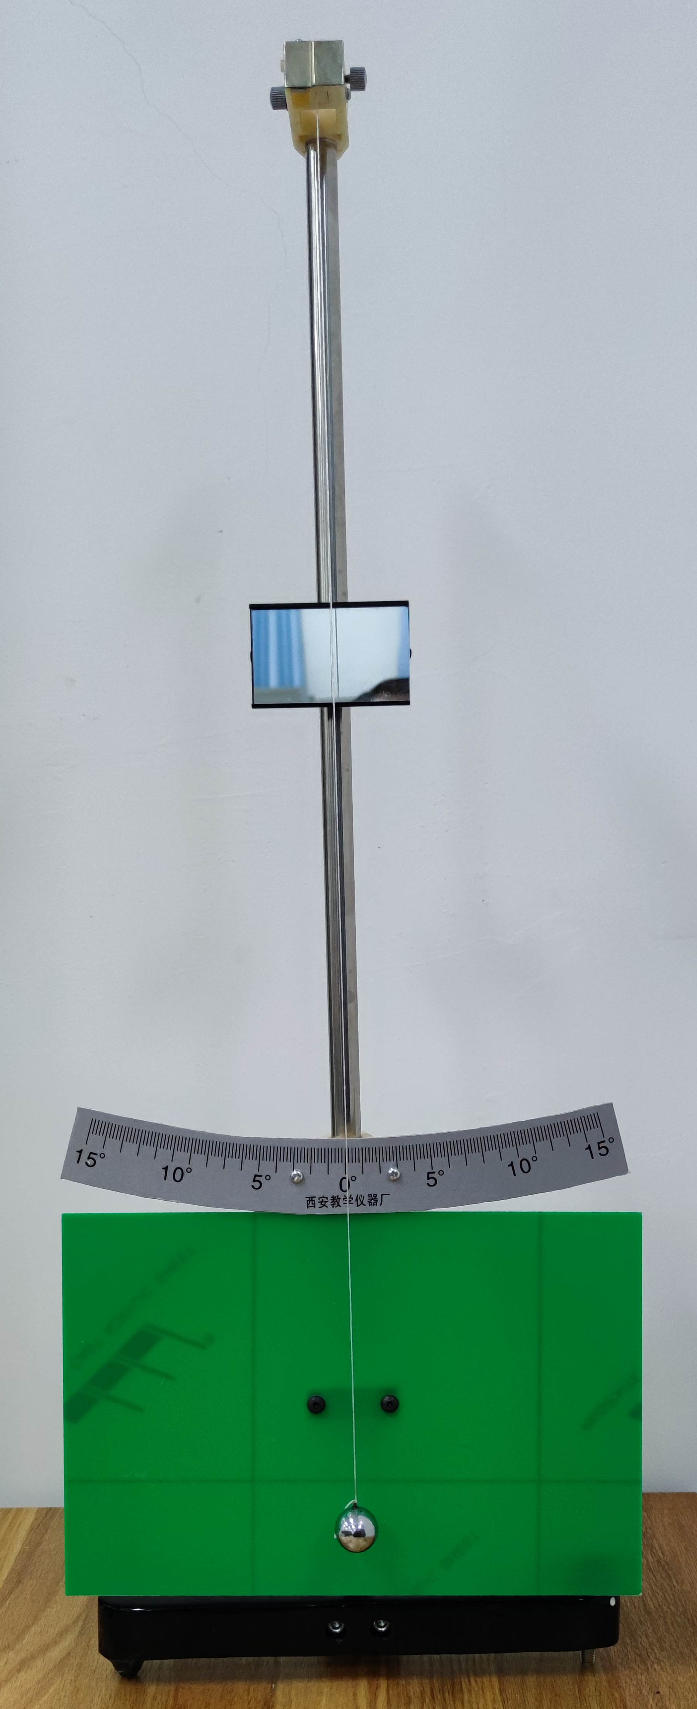
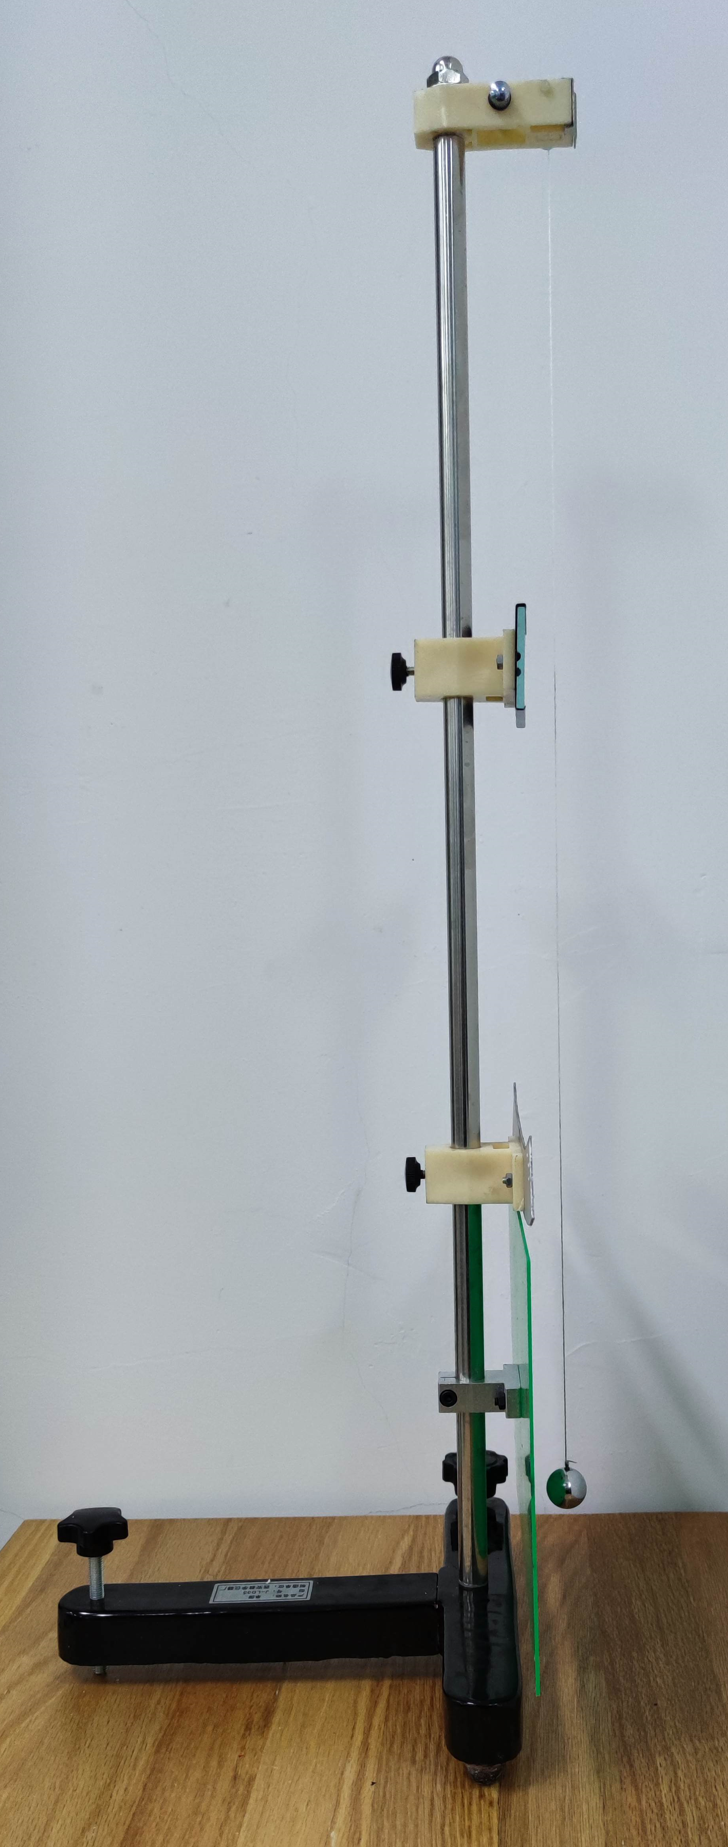
实验仪器
摆线长度调节旋钮
摆线锁紧螺钉
单摆结构示意图
单摆实验装置
侧视图

Slide 12
实验内容
基础内容（必做）
根据所设计的方案测量单摆的摆长和周期，要求摆长和周期分别重复测量6次。计算当地的重力加速度及其标准不确定度。摆球小角度摆动（ θ<5° ）。
次数 | 摆长(cm) | nT (s)
1
2
3
4
5
6

Slide 13

实验内容
提高内容（必做）
调节单摆的摆长，测量摆长l与周期T之间的关系。要求测量6个不同的摆长。做出l与T²之间的关系图，并用最小二乘法拟合斜率，求出重力加速度。 摆球小角度摆动（θ<5°）。
次数 | 摆长(cm) | nT (s)
1
2
3
4
5
6
$$l=\frac{g}{4π^{2}}T^{2}$$

Slide 14
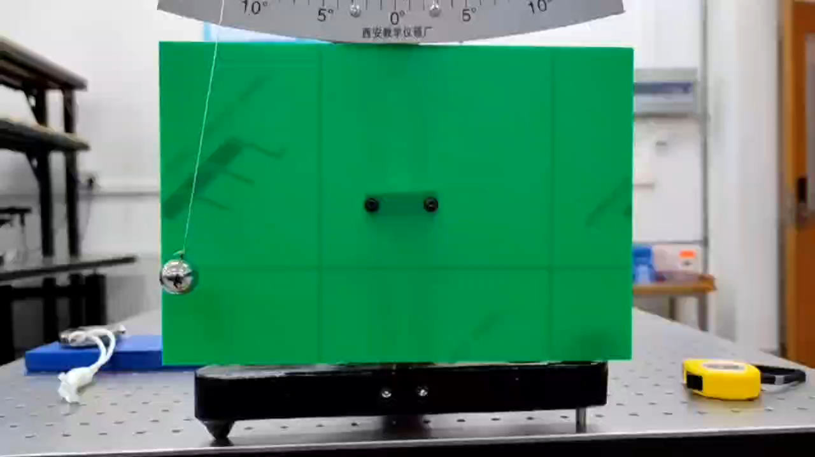
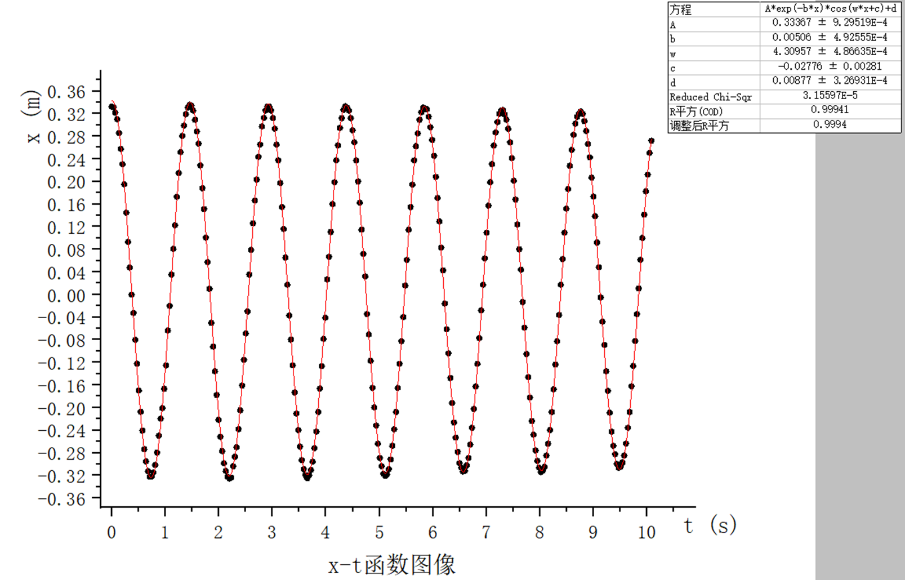
实验内容
进阶内容（必做)
利用智能手机录制单摆视频。用视频追踪技术（Tracker）获取单摆的运动轨迹，研究大摆角（ θ>5° ）条件下单摆的运动规律。对运动轨迹数据进行拟合分析。

Slide 15
实验内容
高阶实验（选做）
研究圆锥摆的运动规律；
观察傅科摆，了解地球自转对摆轨迹的影响；
了解提升单摆测量精度的方法（凯特摆）；
其它摆的运动规律。

Slide 16
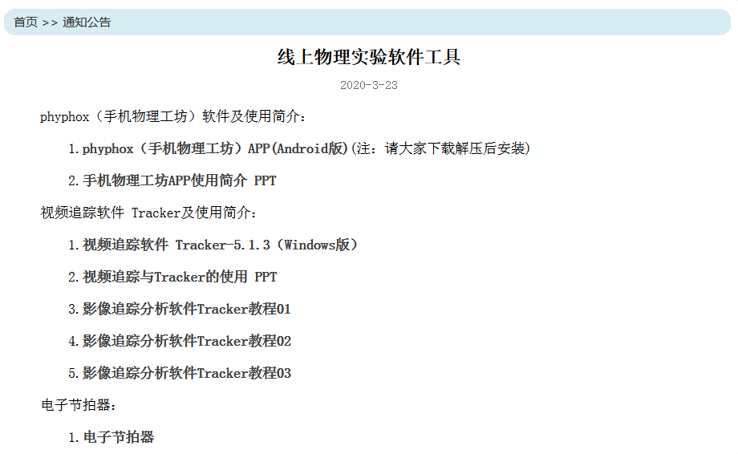
参考资料
实验软件工具及使用说明下载
下载地址：http://jxzy.ustc.edu.cn/show_notice.aspx?id=216

Slide 17
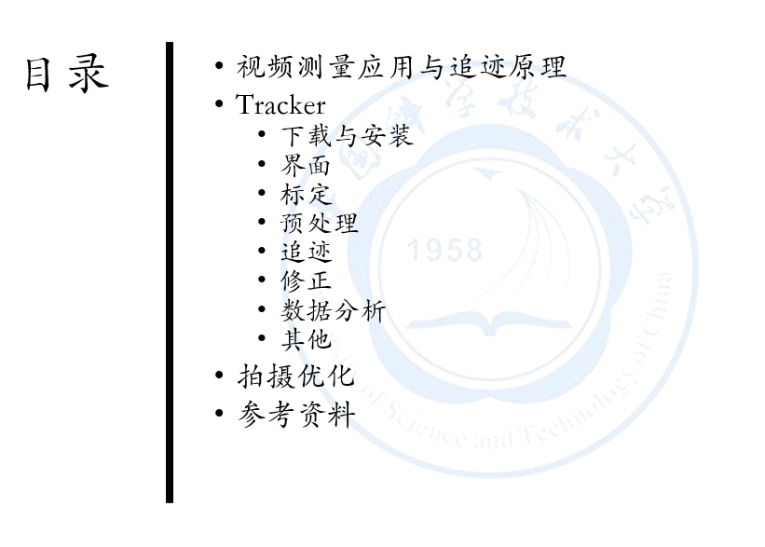
参考资料
《视频追踪与Tracker的使用》目录

Slide 18
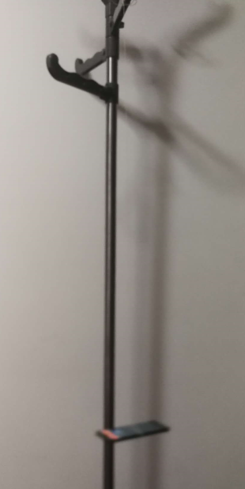
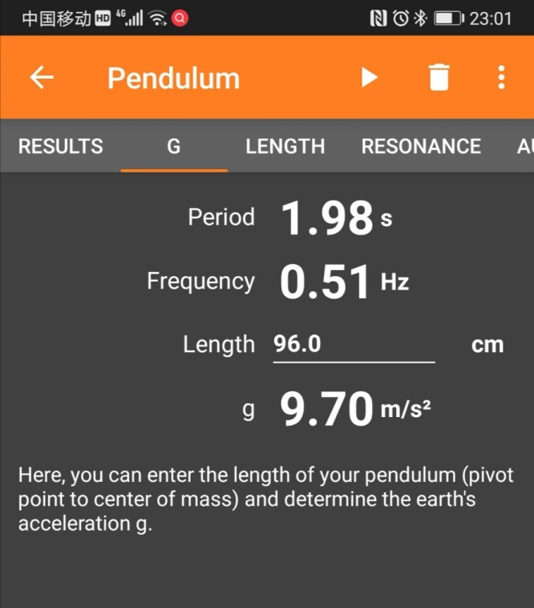
实验拓展
用卷尺测出摆长，利用Phyphox软件测量当地的重力加速度。用手机当摆球小角度摆动，

Slide 19
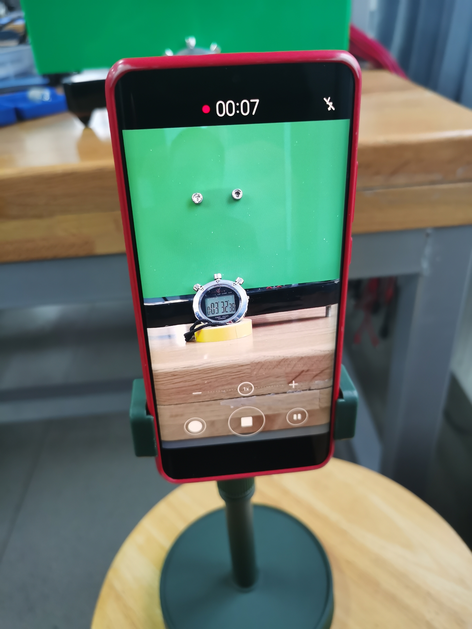
实验拓展
影响周期测量精度的因素分析
秒表的允差：0.2s
如果的视频回放，如何采集考虑时间的允差？

Slide 20
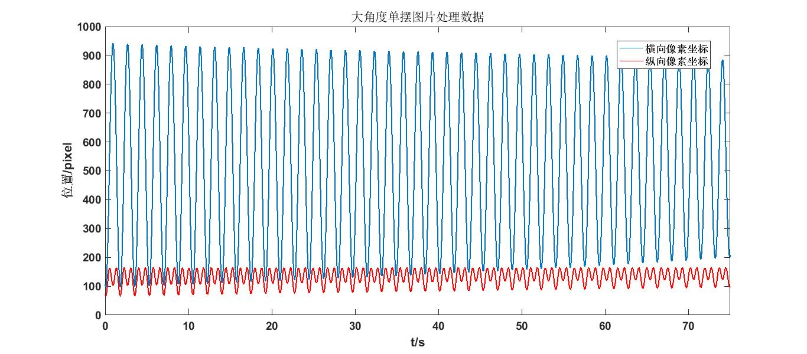
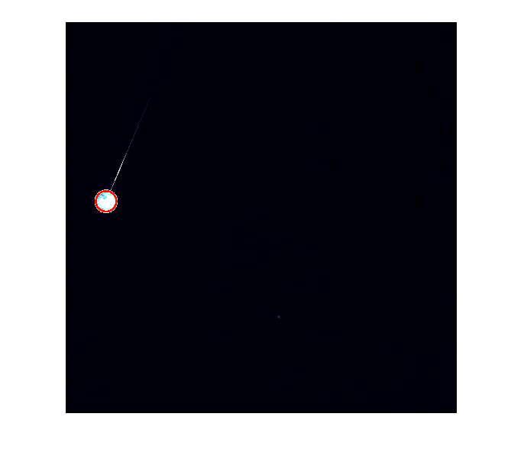
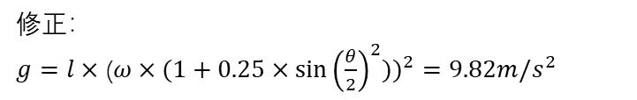
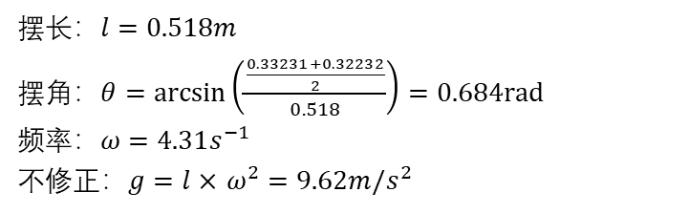
实验拓展
单摆的非线性
大角度（二维）
圆锥摆（三维）
摆长：$l=0.518m$
摆角$：θ=\arcsin\left(\frac{\frac{0.33231+0.32232}{2}}{0.518}\right)=0.684rad$
频率：$ω=4.31s^{−1}$
不修正：$g=l×$ $ω^{2}=9.62m/s^{2}$
修正：
$g=l×$ (${ω×(1+0.25×{\sin\left(\frac{θ}{2}\right)}^{2}))}^{2}=9.82m/s^{2}$

Slide 21
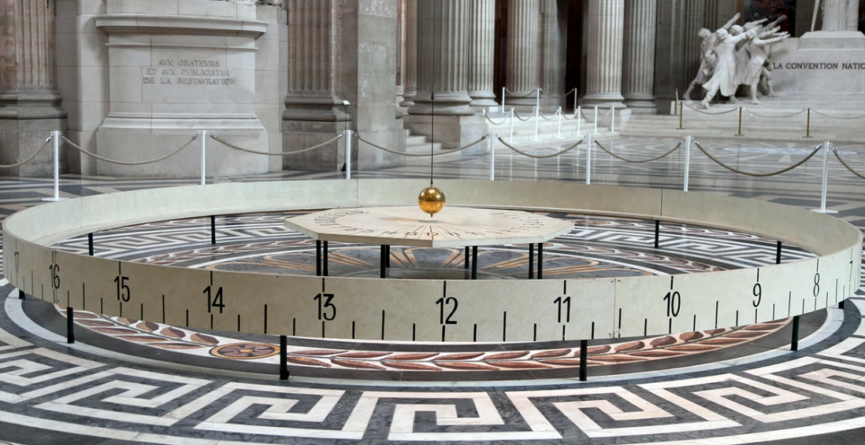
实验拓展
傅科摆
傅科摆简化模型

Slide 22
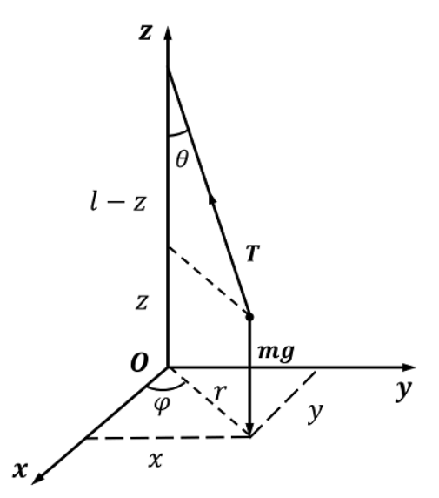
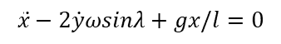

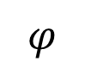
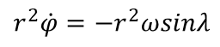
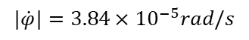
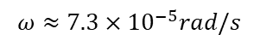
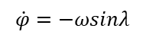
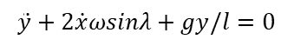
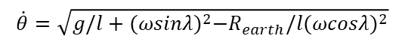
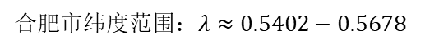
实验拓展
傅科摆
r
$$\ddot{x}−2\dot{y}ωsinλ+gx/l=0$$
$$r^{2}\dot{φ}=−r^{2}ωsinλ$$
$$\ddot{y}+2\dot{x}ωsinλ+gy/l=0$$
$$φ$$
摆面转动速度：
$$\dot{φ}=−ωsinλ$$
摆线振动速度：
$$\dot{θ}=\sqrt{g/l+{(ωsinλ)}^{2}−{R_{earth}/l(ωcosλ)}^{2}}$$
$ω$为地球自转角速度，$λ$为对应的傅科摆所在纬度
$$ω≈7.3×{10}^{−5}rad/s$$
合肥市纬度范围：$λ≈0.5402−0.5678$
$$|\dot{φ}|=3.84×{10}^{−5}rad/s$$
$$t_{dφ=1°}=454.513 s≈7.58 mins$$

Slide 23
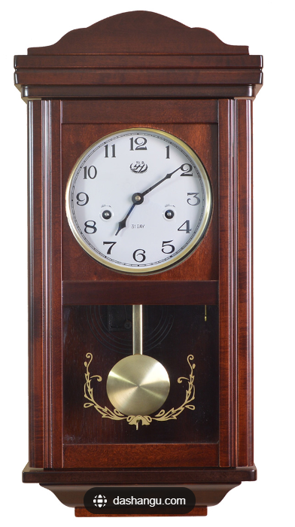
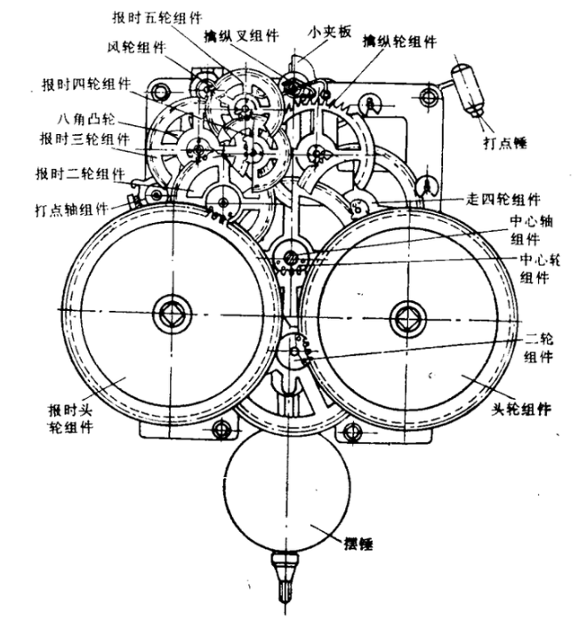
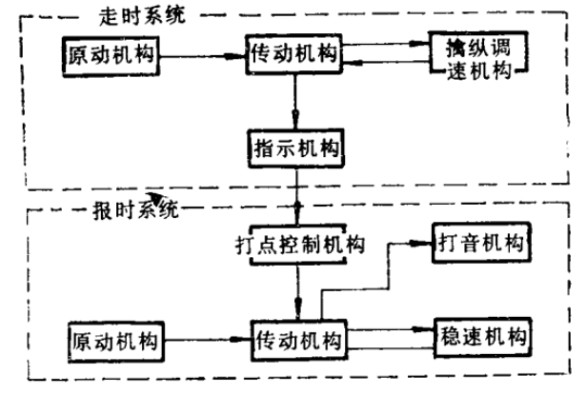
实验拓展
机械钟表计时原理

Slide 24
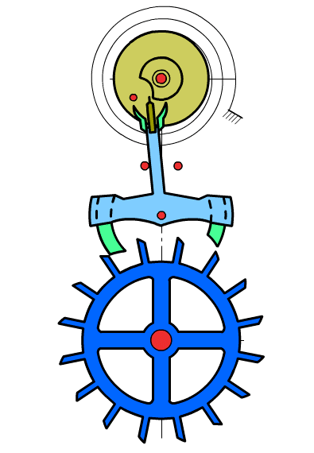
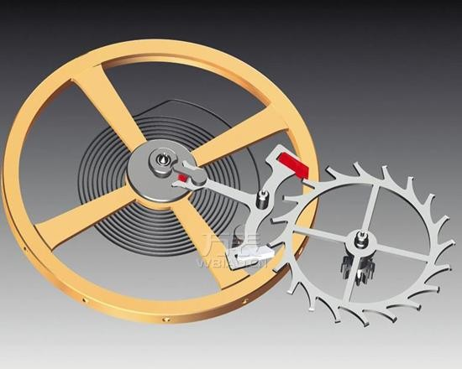
实验拓展
机械钟表计时原理

Slide 25
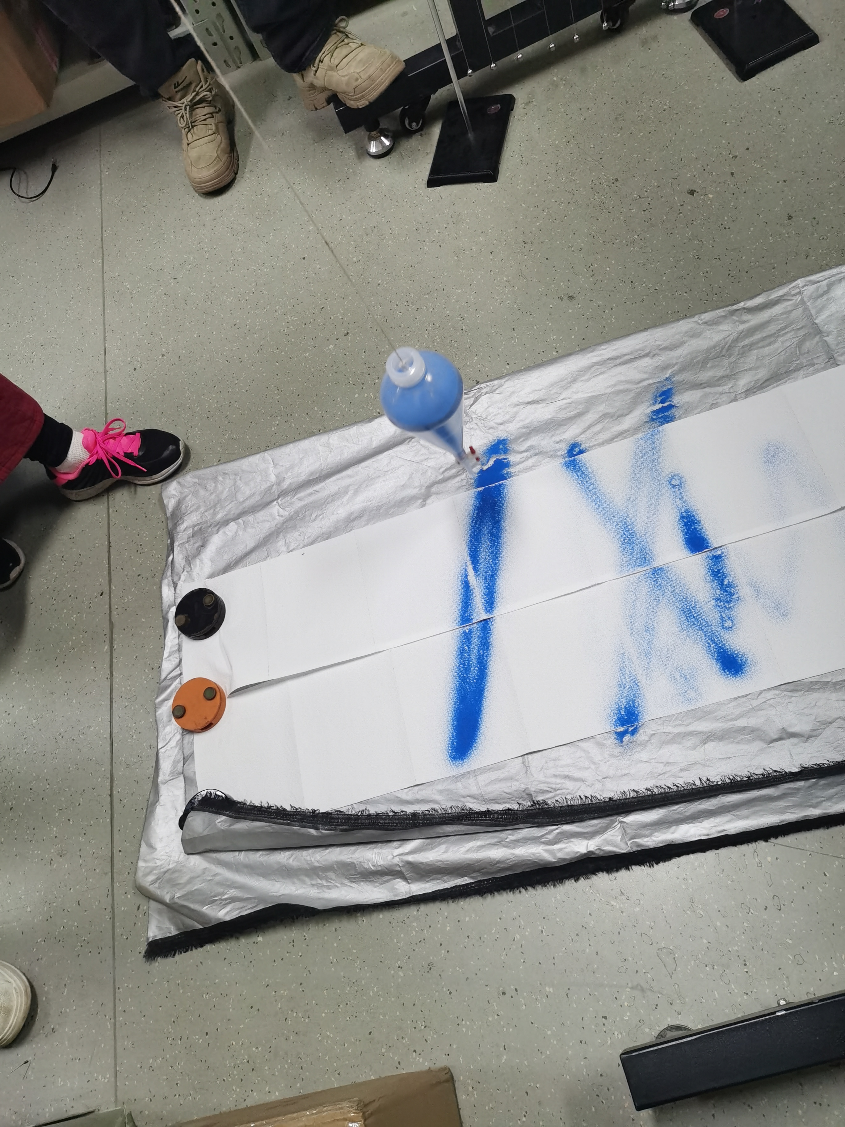
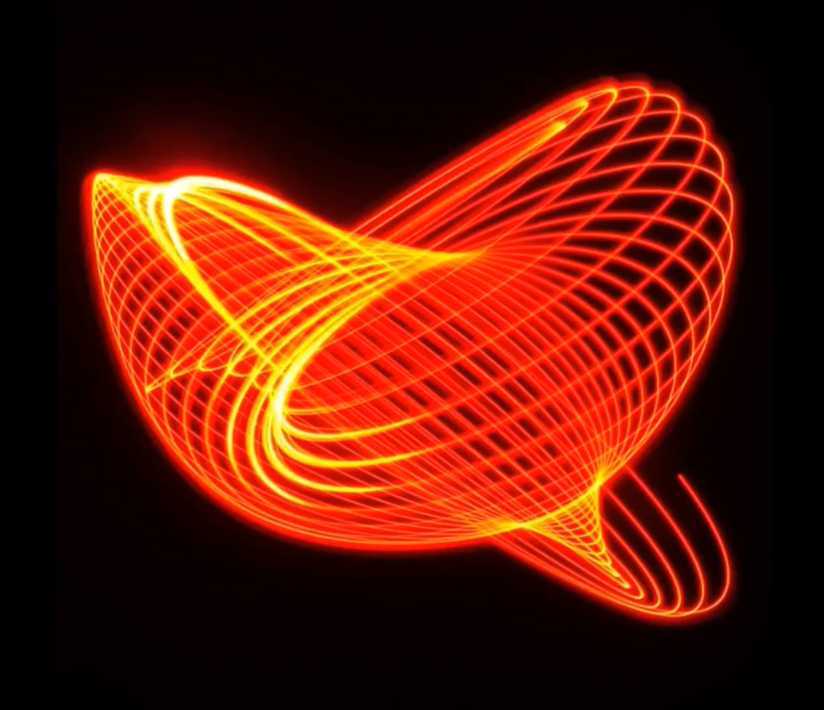
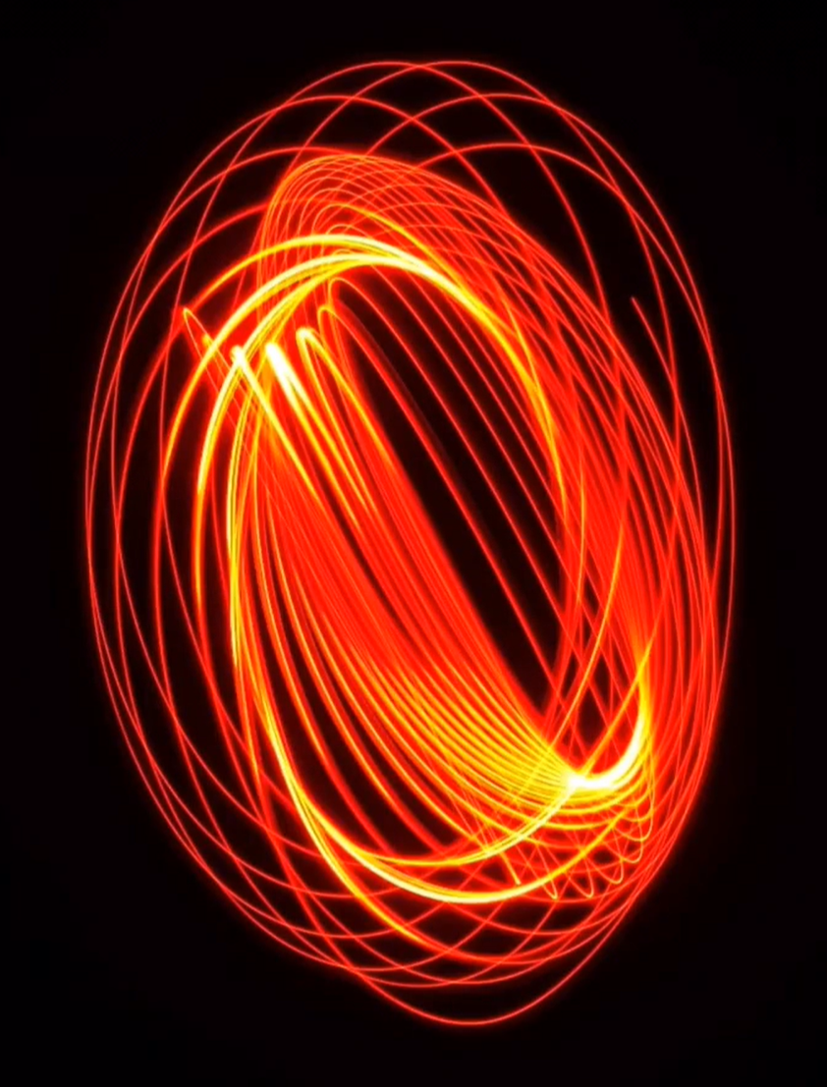
实验拓展
轨迹记录方法

Slide 26
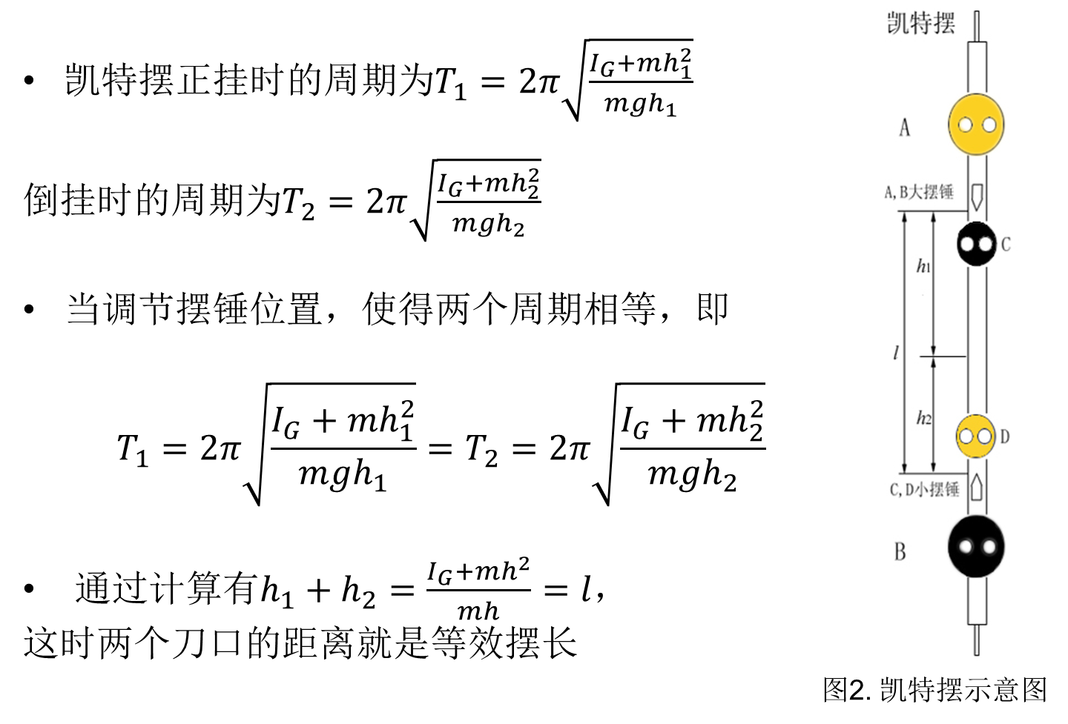
实验拓展
如何提升摆的测量精度？
单摆存在的问题
点支撑，易产生圆锥摆
摆线有弹性
非刚性线，摆球摆动时与摆球质心与摆线不在一条直线上
摆球越快，摆球的空气阻力越大
凯特摆
切口
刚性支撑
共轭设计，减少系统影响
周期长，空气阻力小

Slide 27
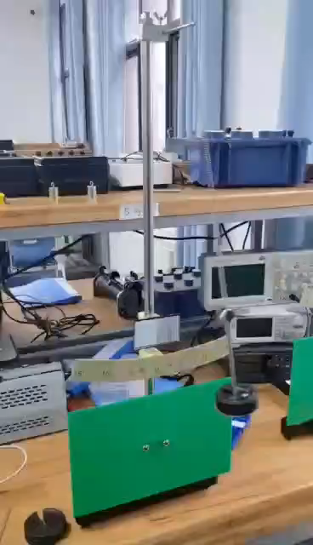
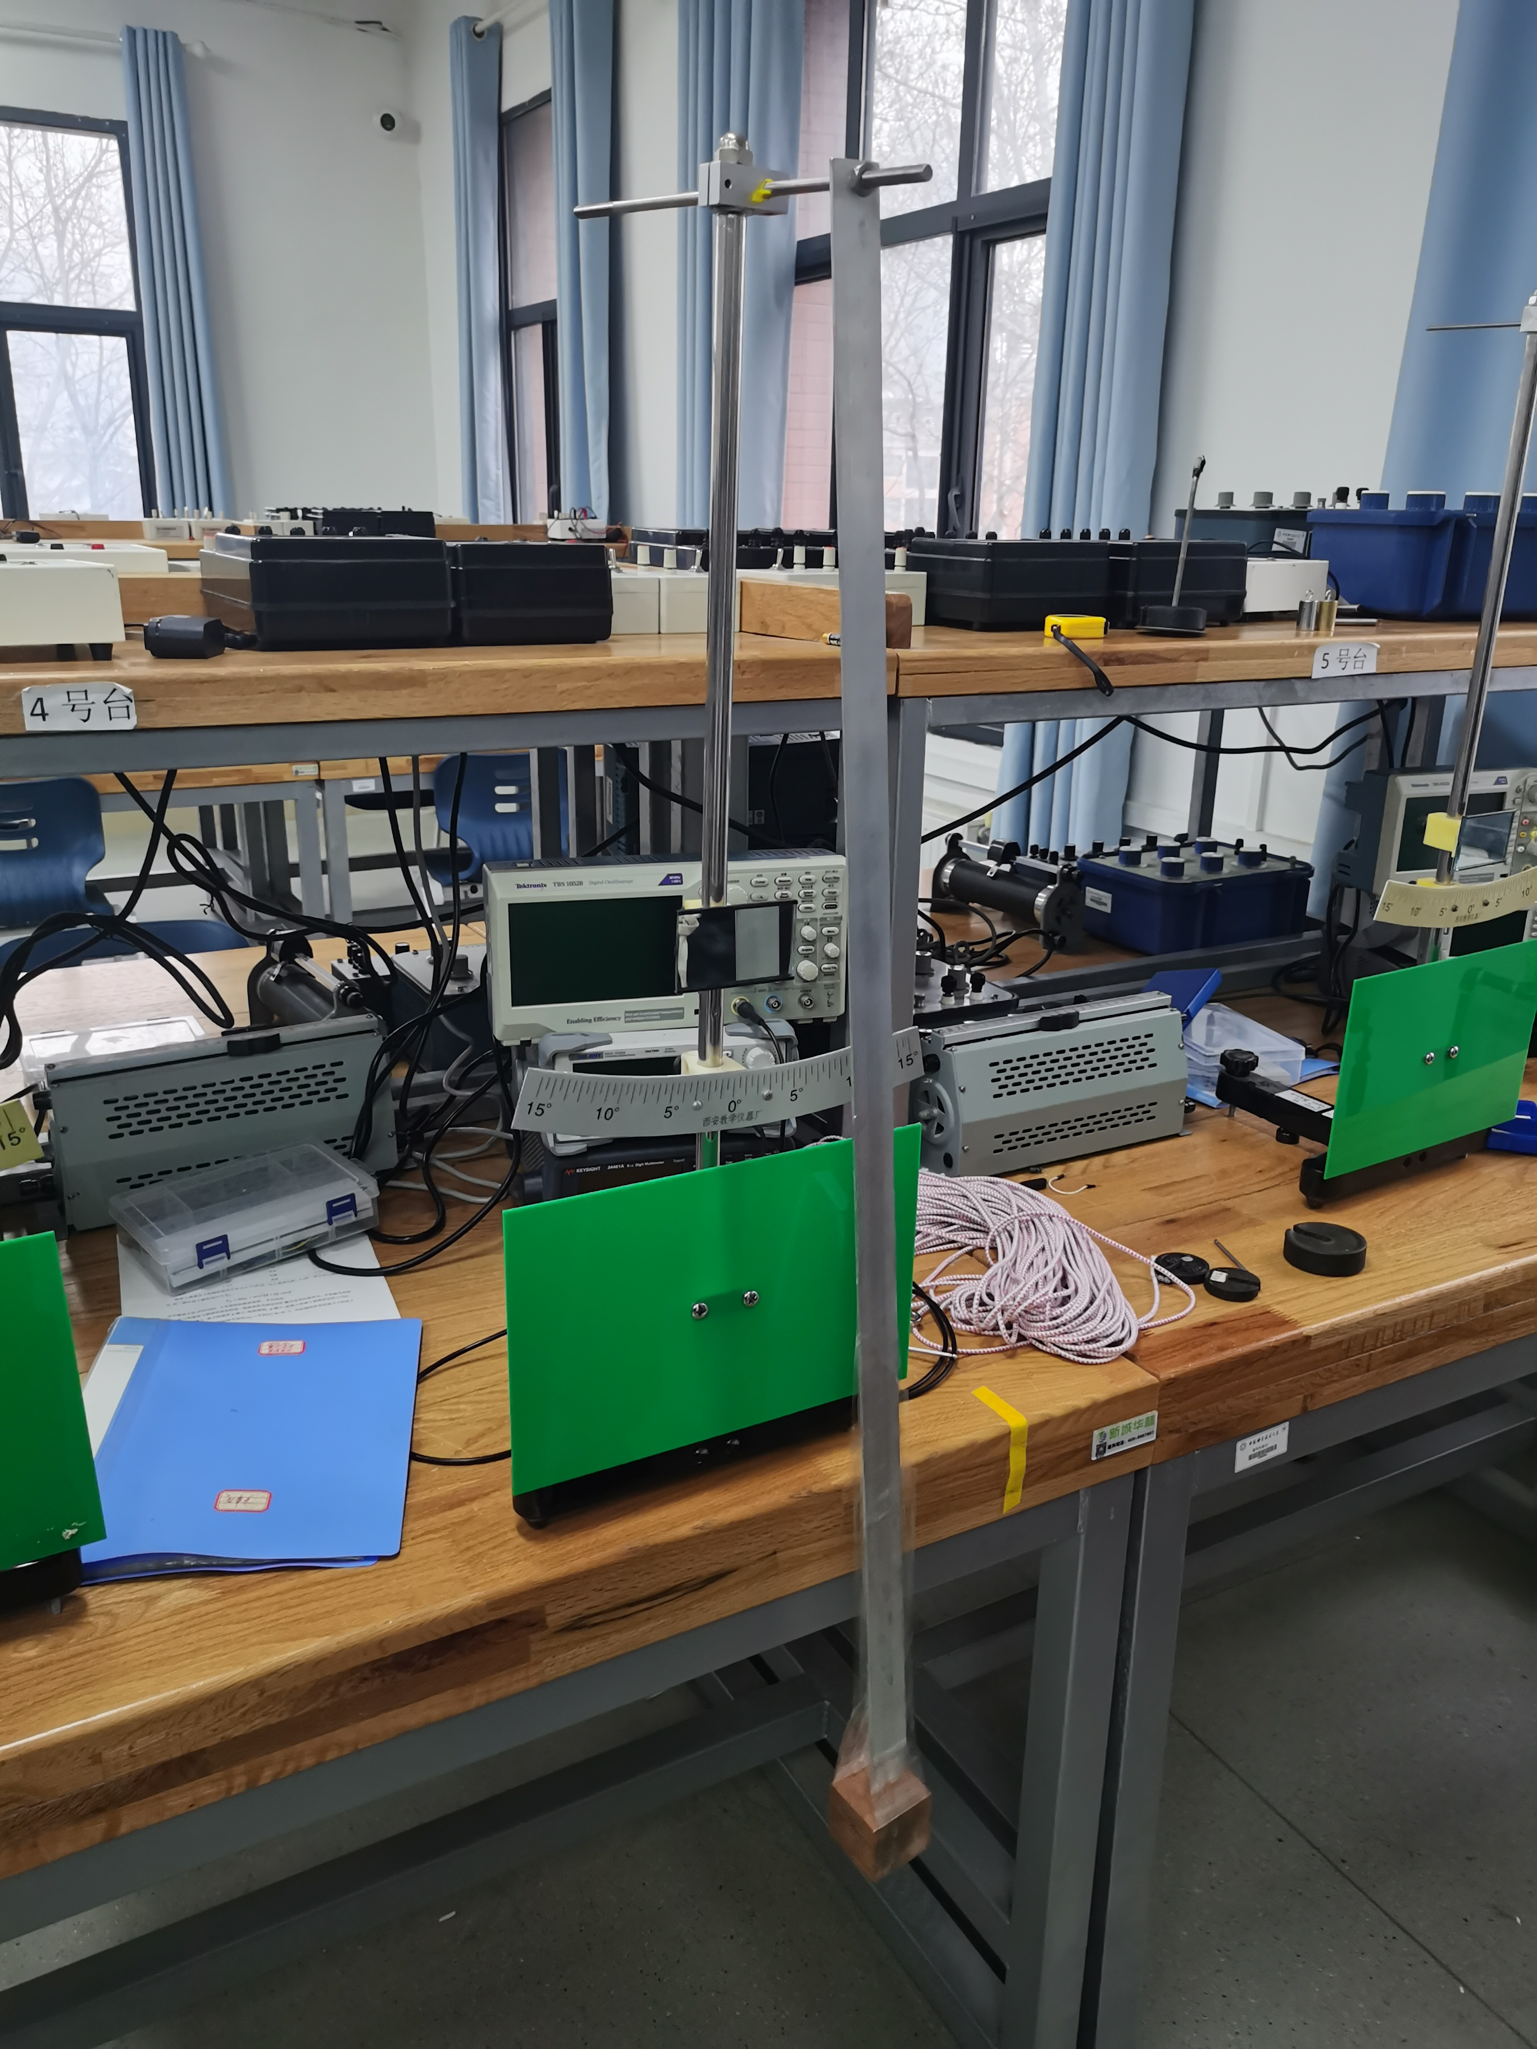
实验拓展
单摆补充内容
摆线相同、摆球、摆柱、沙漏、水袋（确定重心）、摆杆、摆锤
弹簧摆
橡皮筋摆
摆球内装陀螺仪、加速度传感器，位置判断
激光延迟照相、摆的进动

Slide 28
注意事项
为提高实验精度，应合理选择实验器材，控制好摆长、摆角等参数。减小空气阻力、摆线伸长量、摆球大小的影响。
在调整单摆摆长时，螺钉的调节动作要轻，不可用力过大，以免损坏仪器。
为防止摔坏手机，用手机做摆球时应在地面垫一个软垫。
重力加速度参考值：合肥 9.795 m/s²。

